Slide 1
1
1
2
مراجعة
الدرس 8
الدرس 7
الدرس 6
الدرس 5

Slide 2





أيقونات توجيهية
توجيهات الأستاذ(ة)
تعيين تلميذ للإجابة
المرور بين الصفوف
عرض فيديو
المرور للشريحة الموالية بعد عرض الفيديو
العمل في ثنائيات

Slide 3

برمجة الأسبوع الثاني
(ة)خاص بالأستاذ
الدرس 6
الدرس 5
قِراءَةُ وَ كِتابَةُ الْأَعْدادِ مِنْ 1 إِلى 9
عَدُّ و تعداد عَناصِرِ مَجْموعَةٍ مِنْ 1 إِلى 9
الدرس 8
الدرس 7
مقارنة عدد عناصر مجموعات
العددان 0 و10
مراجعة
مُراجَعَةُ دُروسِ الْأُسْبوعِ الثاني

Slide 4
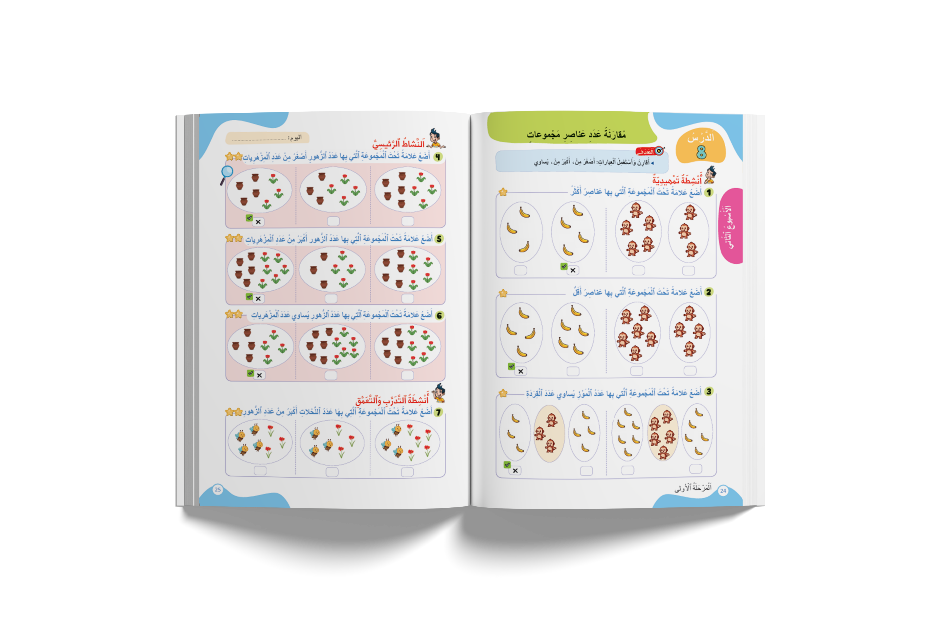
(ة)خاص بالأستاذ
درس اليوم
مقارنة عدد عناصر مجموعات

Slide 5
(ة)خاص بالأستاذ
مراحل الدرس
1
افتتاح الدرس
1
15
1
2
نمذجة
10
1
ممارسة موجهة
3
15
1
ممارسة مستقلة
4
12
1
اختتام الدرس
5
3

Slide 6
(ة)خاص بالأستاذ
عند نهاية الدرس
على الأقل 80% من المتعلمين سيكونون قادرين على:
مقارنة مجموعات باستعمال العبارات :
أصغر من ،أكبر من ، يساوي

Slide 7

(ة)خاص بالأستاذ
افتتاح الدرس
1
تصحيح الواجبات المنزلية
تفكيك الأعداد 3 و4
الحساب الذهني
1

Slide 8




مرحباً سنتابع درسا جديدا مع مجد وندى

Slide 9
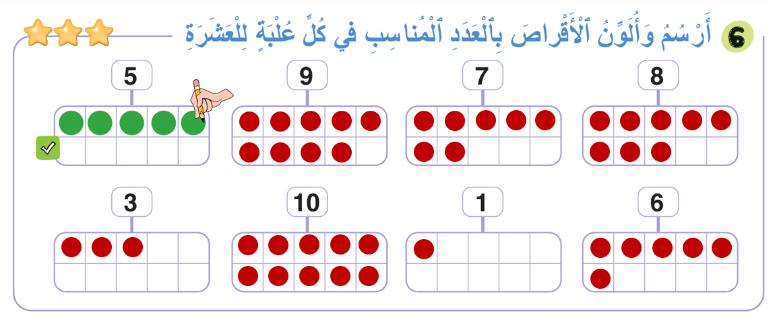
خذوا كراساتكم ، صححوا النشاط رقم 6 الصفحة 23

Slide 10
(ة)خاص بالأستاذ
افتتاح الدرس
1
تصحيح الواجبات المنزلية
تفكيك الأعداد 3 و4
أنشطة تمهيدية

Slide 11


خذوا ألواحكم. سنكمل تفكيك العددين 3 و 4

Slide 12
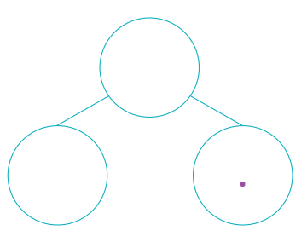
العدد 3 هو 2 و ماذا؟ اكتبوا العدد الناقص على الألواح.
3
2

Slide 13
ارفعوا الألواح

Slide 14
صححوا : العدد 3 هو 2 و1 .
3
2
1

Slide 15
العدد 4 هو 2 وماذا؟ اكتبوا العدد الناقص على الألواح.
4
2

Slide 16
ارفعوا الألواح.

Slide 17
صححوا : العدد 4 هو 2 و2.
4
2
2

Slide 18
(ة)خاص بالأستاذ
افتتاح الدرس
1
تصحيح الواجبات المنزلية
تفكيك العددين 3 و 4
أنشطة تمهيدية

Slide 19
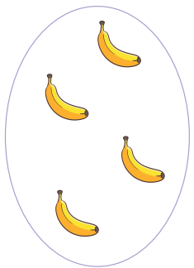
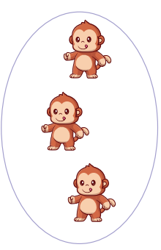
انتبهوا. لدي مجموعتان: مجموعة القردة و مجموعة الموز .

Slide 20
لمقارنة المجموعتين ،أريد تحديد المجموعة التي بها عنصر زائد. كيف أقوم بذلك ؟

Slide 21
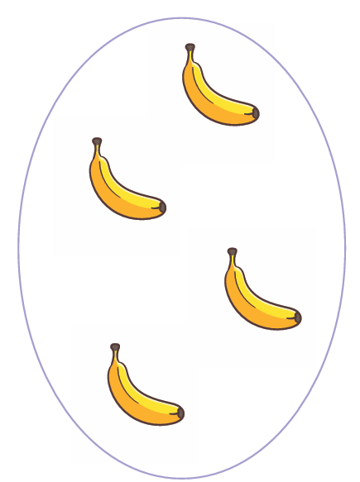
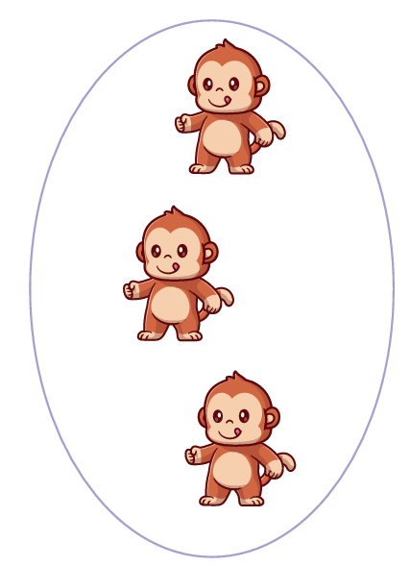
لتحديد العنصر الزائد ، أصل بخط كل قرد بموزة واحدة

Slide 22
ألاحظ أن كل قرد حصل على موزة وتبقت موزة واحدة ، يوجد العنصر الزائد في مجموعة الموز

Slide 23



لدي مجموعتان :القطط والفئران . من يمر إلى السبورة ليحدد المجموعة التي بها عنصر زائد؟

Slide 24
نصل كل قط بفأر واحد ، لم يتبق أي فأر وتبقى قط واحد . إذن يوجد العنصر الزائد في مجموعة القطط

Slide 25
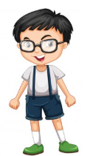



لدينا مجموعتان : الأطفال و الدراجات . من يمر إلى السبورة ليحدد المجموعة التي بها عنصر زائد؟

Slide 26
نصل كل طفل بدراجة واحدة ، لم يتبق أي طفل ولا أي دراجة. إذن لا يوجد عنصر زائد

Slide 27
(ة)خاص بالأستاذ
نمذجة
2
مقارنة عدد عناصر مَجْموعاتٍ

Slide 28
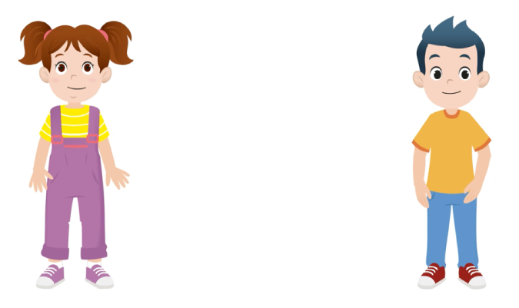
انتبهوا الآن ، سنتعلم مع ندى و مجد كيف نقارن عدد عناصر مجموعات ؟

Slide 29
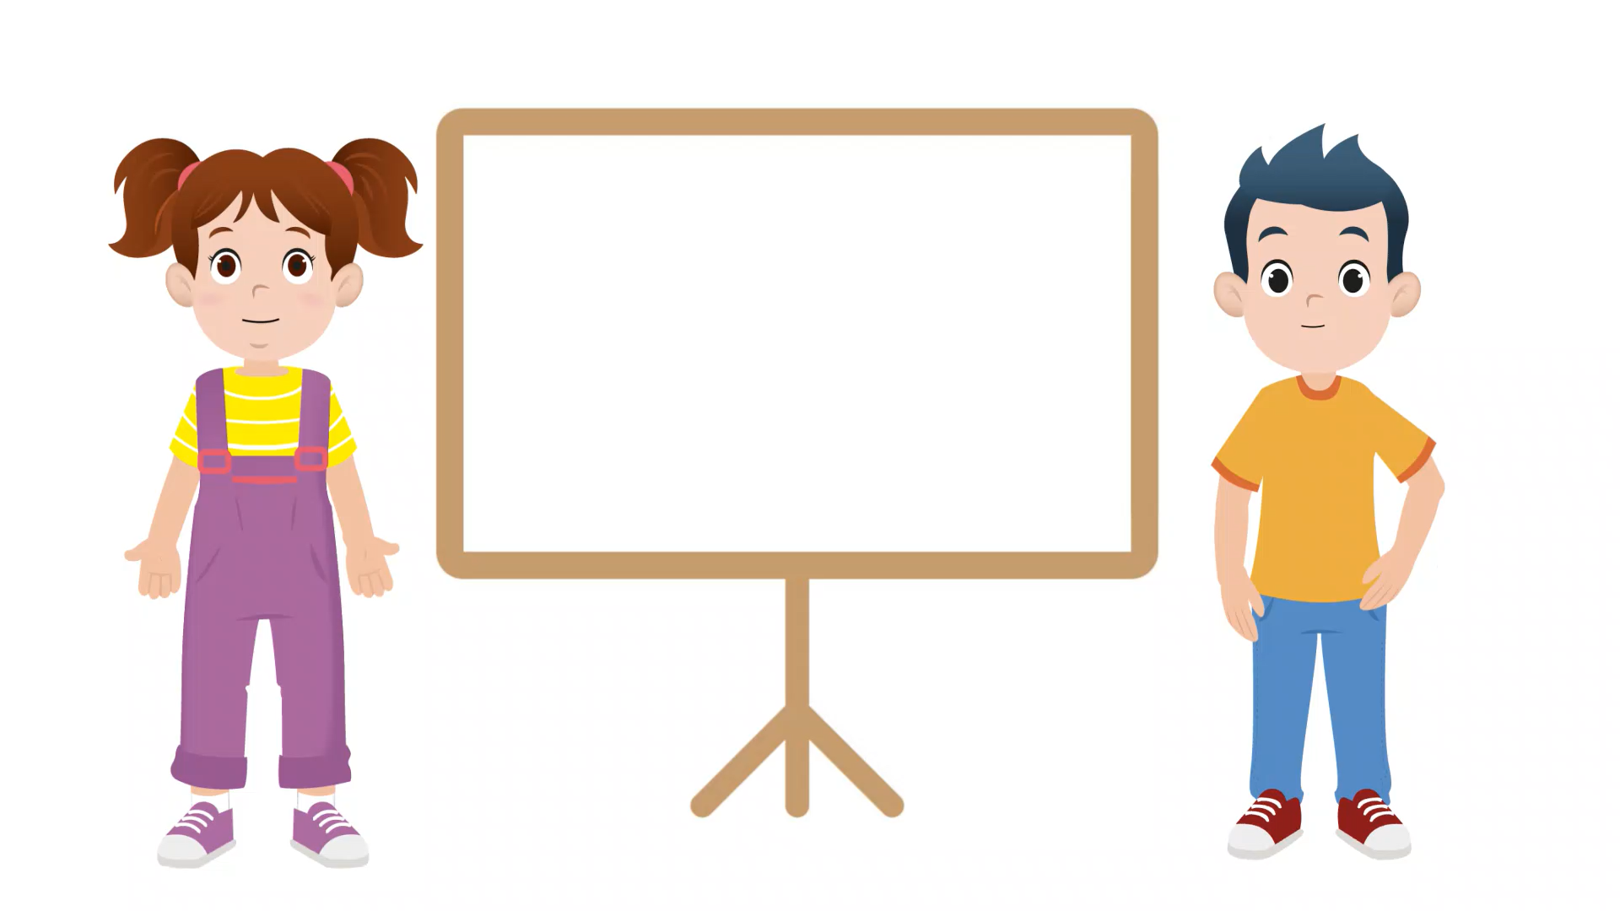
عرض فيديو النمذجة.

Slide 30
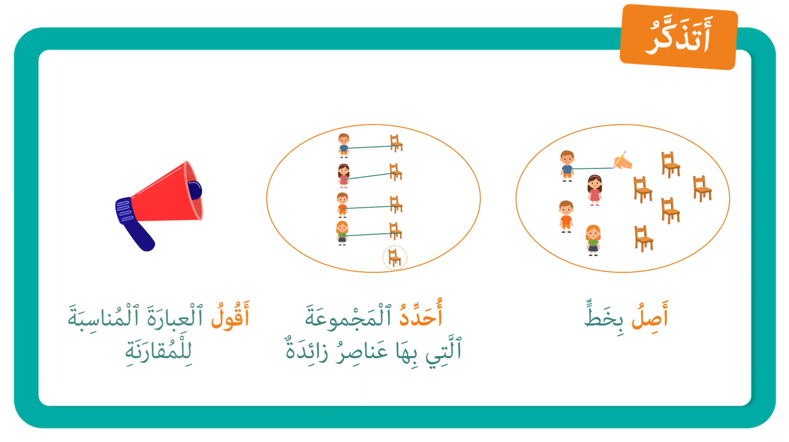
من يذكرنا بالخطوات المتبعة من طرف مجد و ندى ؟

Slide 31
(ة)خاص بالأستاذ
ممارسة موجهة
3
النشاط 1
النشاط 2
النشاط 3

Slide 32
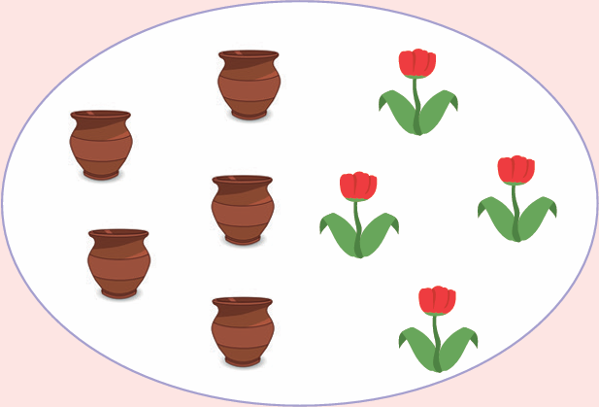
انتبهوا ، سننجز هذا النشاط مثل مجد وندى خطوة خطوة

Slide 33
ماذا نفعل في الخطوة الأولى؟
من يقوم إلى السبورة ليصل كل مزهرية بزهرة واحدة ؟
أقول العبارة المناسبة
3
أحدد العنصر الزائد
2
أصل بخط
1

Slide 34
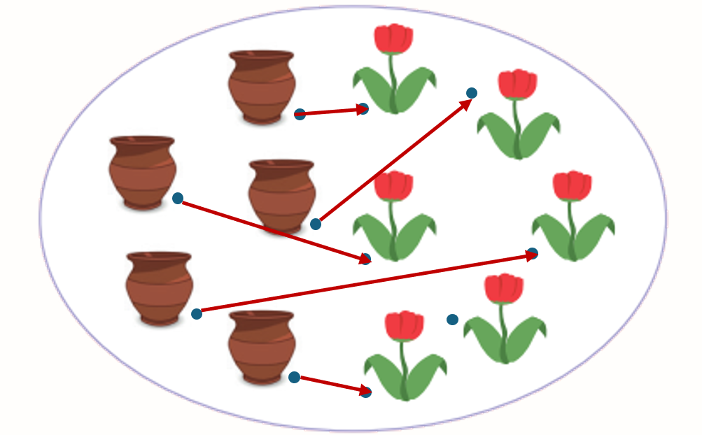
نصحح: نصل بخط كل مزهرية بزهرة واحدة
أقول العبارة المناسبة
3
أحدد العنصر الزائد
2
أصل بخط
1

Slide 35
ماذا نفعل في الخطوة الثانية؟
من يمر إلى السبورة ليحدد العنصر الزائد؟
أقول العبارة المناسبة
3
أحدد العنصر الزائد
2
أصل بخط
1

Slide 36
نصحح : ألاحظ أنه لم تتبق أية مزهرية ، بينما بقيت زهرة واحدة و هي العنصر الزائد
أقول العبارة المناسبة
3
أحدد العنصر الزائد
2
أصل بخط
1

Slide 37
ماذا نفعل في الخطوة الثالثة ؟
من يقول العبارة المناسبة للمقارنة ؟
أقول العبارة المناسبة
3
أحدد العنصر الزائد
2
أصل بخط
1

Slide 38
نصحح : عدد الزهور أكبر من عدد المزهريات
أقول العبارة المناسبة
3
أحدد العنصر الزائد
2
أصل بخط
1
عَدَدُ الزُّهورِ أكْبَرُ مِنْ عَدَدِ الْمِزْهَرِياتِ

Slide 39
(ة)خاص بالأستاذ
ممارسة موجهة
3
النشاط 1
النشاط 2
النشاط 3

Slide 40
خذوا ألواحكم

Slide 41
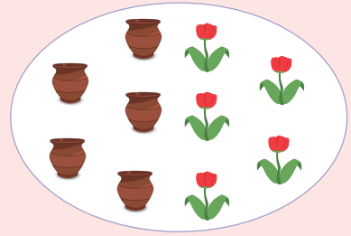
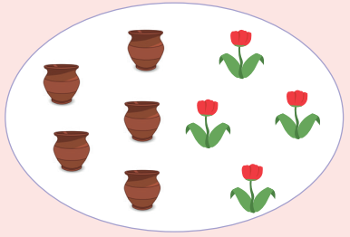
اكتبوا على الألواح رقم المجموعة التي بها عدد الزهور أصغر من عدد المزهريات .
2
1

Slide 42
ارفعوا الألواح

Slide 43
صححوا: المجموعة رقم 1 . من يمر للسبورة ليشرح لنا كيف توصل للجواب ؟
2
1

Slide 44
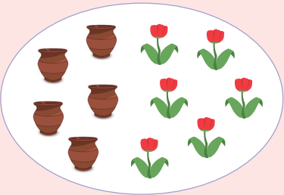
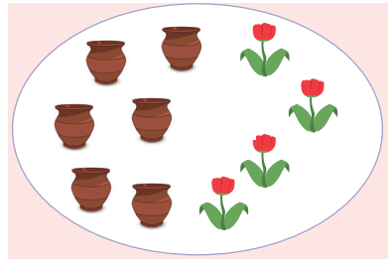
اكتبوا على الألواح رقم المجموعة التي بها عدد الزهور أكبر من عدد المزهريات .
2
1

Slide 45
ارفعوا الألواح

Slide 46
صححوا : المجموعة رقم 2 . من يمر للسبورة ليشرح لنا كيف توصل للجواب ؟
2
1

Slide 47
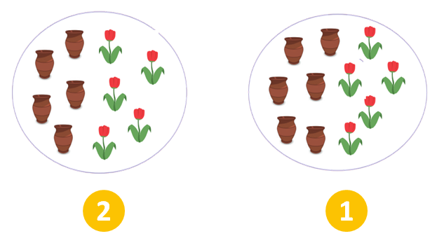
اكتبوا على الألواح رقم المجموعة التي بها عدد الزهور يساوي عدد المزهريات
2
1

Slide 48
ارفعوا الألواح

Slide 49
صححوا : المجموعة رقم 2. من يمر إلى السبورة ليشرح لنا كيف توصل للجواب ؟
2
1

Slide 50
(ة)خاص بالأستاذ
ممارسة موجهة
3
النشاط 1
النشاط 2
النشاط 3

Slide 51
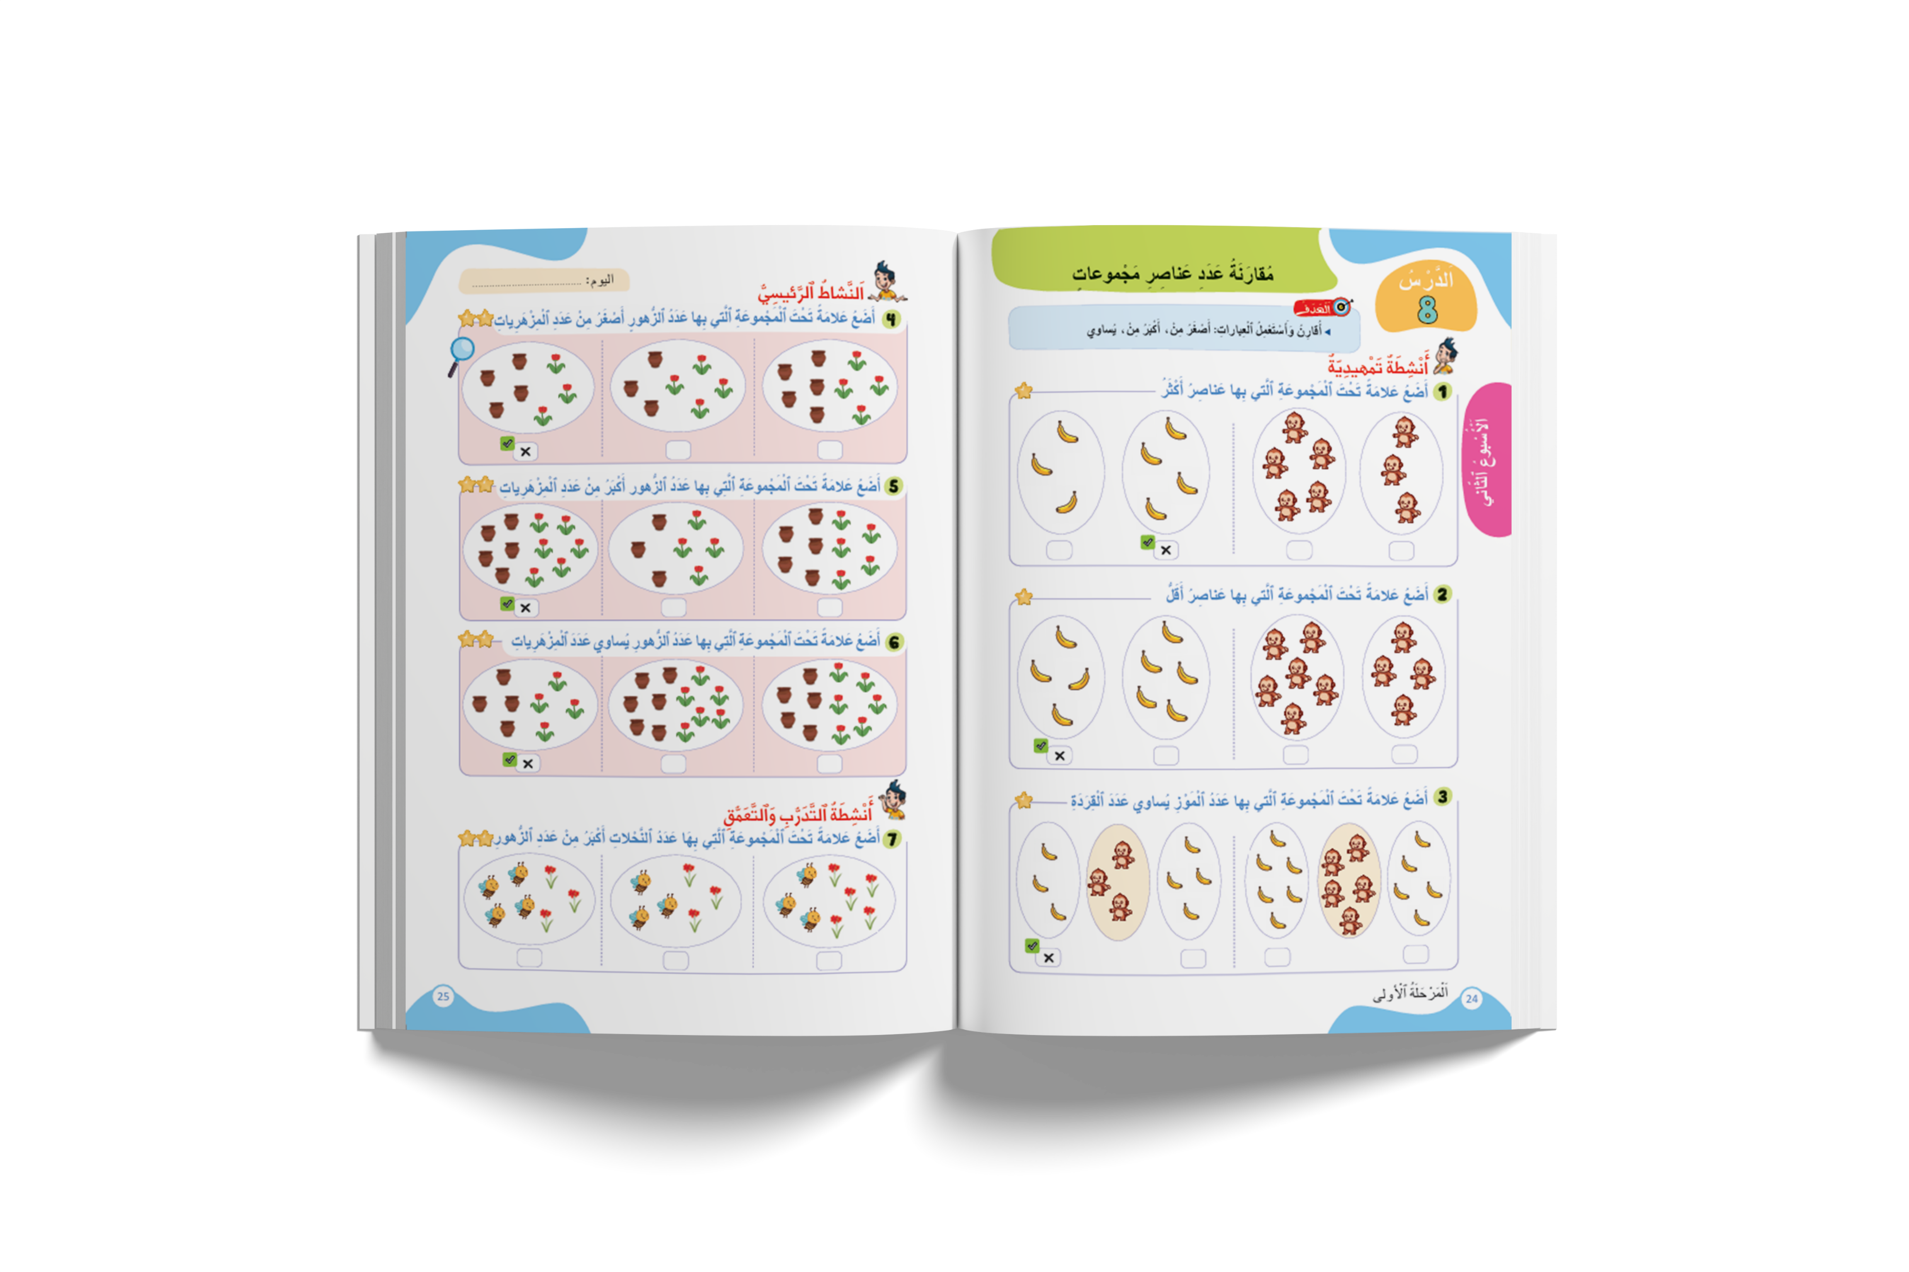
الآن خذوا كراساتكم الصفحة 25 سنطبق ما تعلمناه في النشاط رقم 4؛ سأشرح لكم التعليمة. انتظروا الانطلاقة

Slide 52

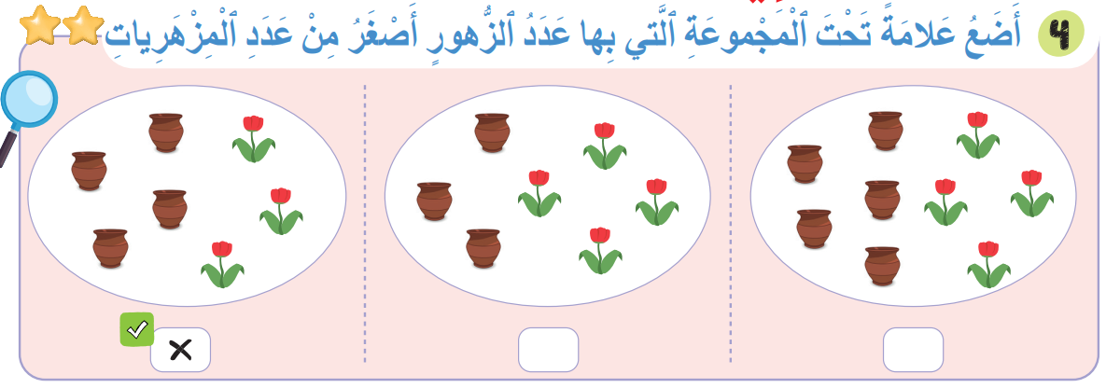
لديكم 3 دقائق للإنجاز؛ سأمر بين الصفوف لمساعدتكم؛
3

Slide 53


الآن بعد الإنجاز الفردي ستشتغلون في ثنائيات. كل واحد يقارن إنجازه مع إنجاز زميله، استعينوا ببطاقة التذكر

Slide 54
صححوا
×

Slide 55
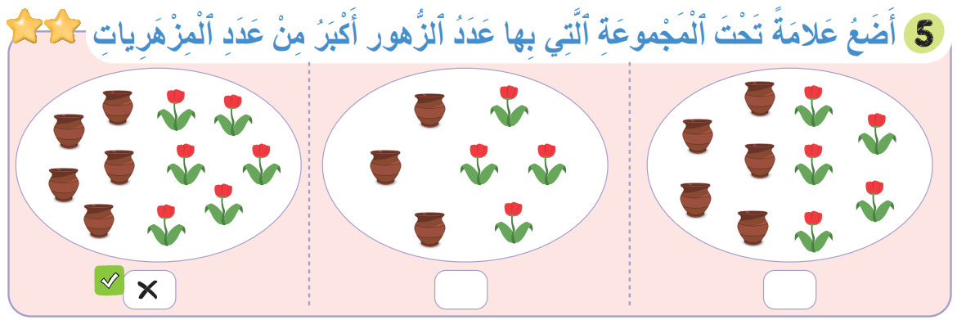
الآن ستنجزون النشاط رقم 5 سأشرح لكم التعليمة؛
سأمر بين الصفوف لمساعدتكم؛
3

Slide 56
صححوا.
×
×

Slide 57
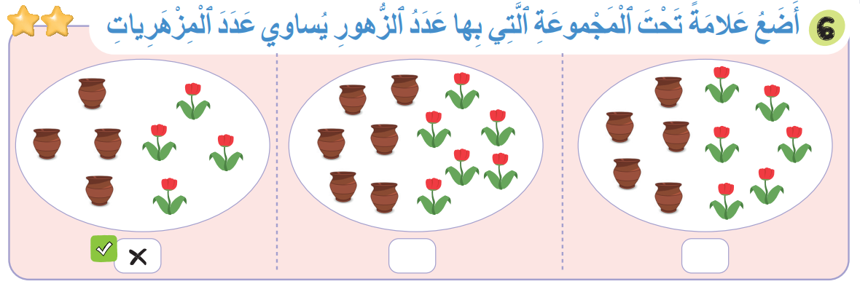
لديكم 3 دقائق لإنجاز النشاط رقم 6 سأشرح لكم التعليمة؛ سأمر بين الصفوف لمساعدتكم؛
3

Slide 58
صححوا
×
×

Slide 59
(ة)خاص بالأستاذ
ممارسة مستقلة
4
أنجز بمفردي

Slide 60
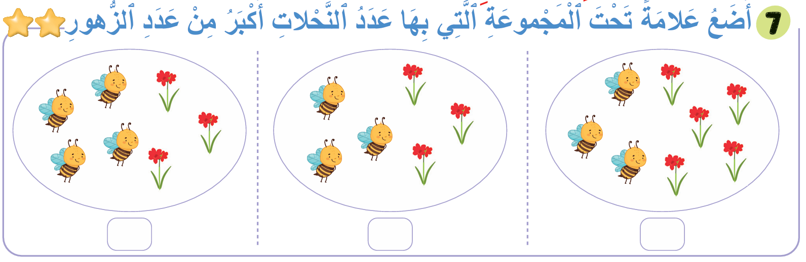
الآن ستنجزون النشاط رقم 7 . سأمر بين الصفوف لمساعدتكم ومراقبة كراساتكم

Slide 61
صححوا.
×

Slide 62
(ة)خاص بالأستاذ
اختتام الدرس
5

Slide 63
انتبهوا جيدا! في المنزل، ستنجزون الأنشطة المتبقية على الصفحتين 24 و25.

Slide 64


في الحصة القادمة، سنقوم بتصحيح التمارين المنجزة في المنزل. إلى اللقاء

Slide 65

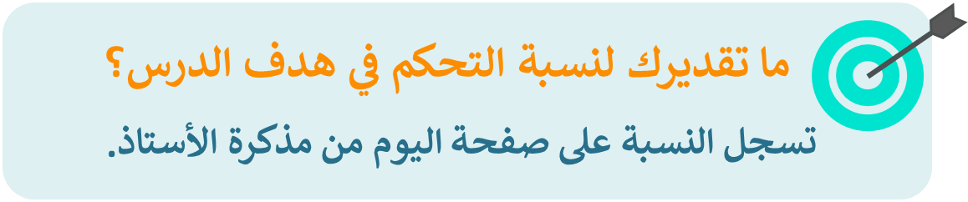
(ة)خاص بالأستاذ
بناء على إنجازات المتعلمين خلال الممارسة المستقلة

